Slide 1
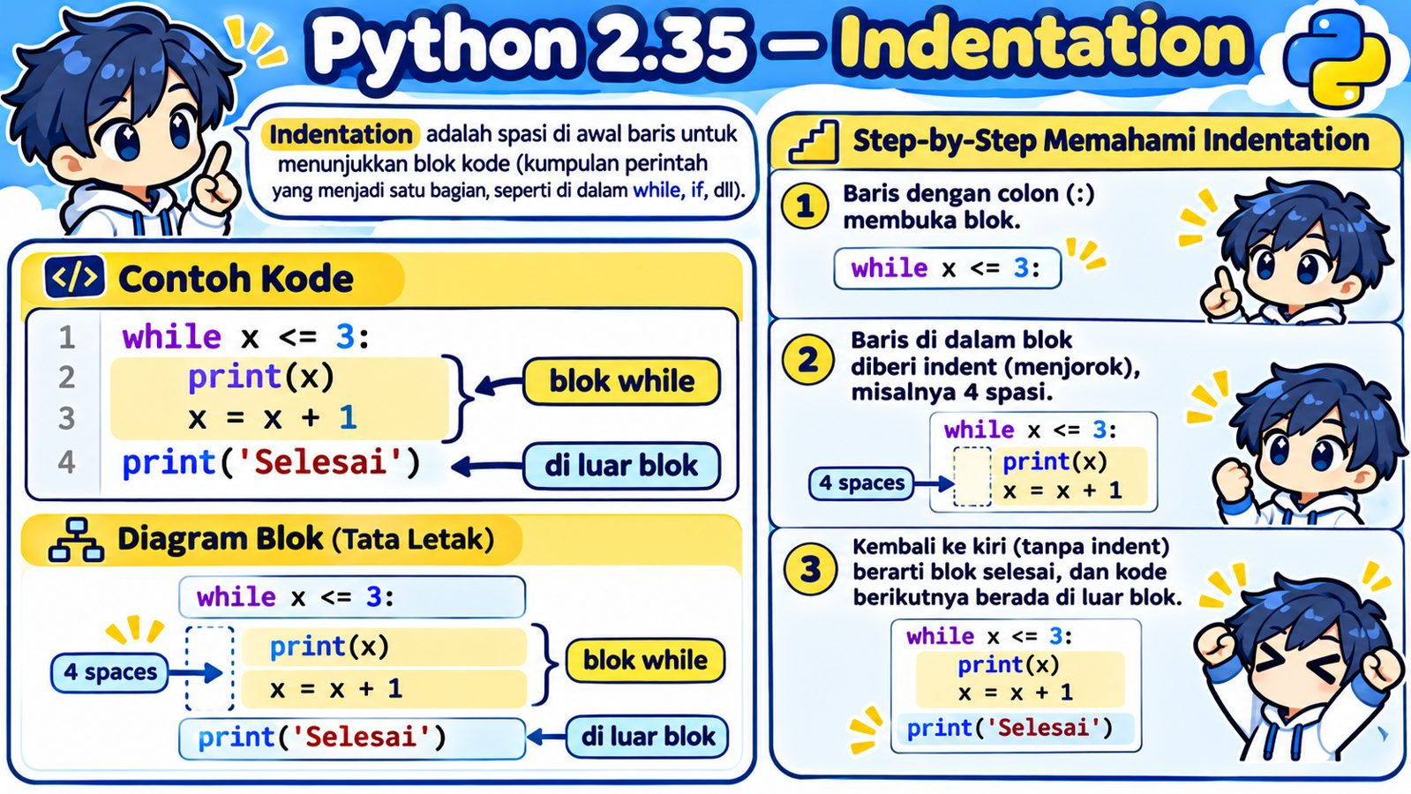
2.35 — Indentation
Memahami spasi di awal baris sebagai penentu blok kode
Indentation = spasi di awal baris untuk menunjukkan struktur program

Slide 2
Apa itu Indentation?
Indentation adalah jarak/spasi di awal sebuah baris kode.
Di Python, indentation dipakai untuk menunjukkan bahwa beberapa baris termasuk dalam blok yang sama.
Contoh:
while x <= 3:
print(x)
x = x + 1
Jadi indentation bukan sekadar membuat kode terlihat rapi—indentation adalah bagian dari syntax Python.
Indentation menentukan baris mana yang termasuk ke dalam suatu blok

Slide 3
Apa itu Blok Kode?
Blok kode adalah sekumpulan baris yang dianggap sebagai satu bagian logika.
Contohnya: blok di dalam while, if, for, function, dan lain-lain.
Pada kode berikut:
while x <= 3:
print(x)
x = x + 1
Dua baris yang menjorok adalah satu blok while.
Semua baris dalam blok yang sama biasanya sejajar pada level indentation yang sama.
Blok kode = kelompok instruksi yang memiliki level indent yang sama

Slide 4
Step by Step Membaca Indentation
1. Lihat baris
berakhiran ':'
2. Baris di bawahnya
menjorok ke kanan
3. Baris sejajar
= blok yang sama
4. Kembali ke kiri
= blok selesai
while x <= 3:
print(x)
x = x + 1
print('Selesai')
Indentation membantu kita melihat kapan blok dimulai dan selesai

Slide 5
Kenapa Umumnya 4 Spasi?
Python tidak menetapkan angka 4 sebagai satu-satunya kemungkinan teknis, tetapi gaya standar Python menggunakan 4 spasi per level indentation.
Untuk pemula, gunakan aturan sederhana:
1 level indentation = 4 spasi
Jangan campur jumlah spasi secara sembarangan.
Editor seperti VS Code biasanya membantu memasukkan indentation dengan tombol Tab.
Kebiasaan aman: gunakan 4 spasi secara konsisten

Slide 6
Indentation pada while
x = 1
while x <= 3:
print(x)
x = x + 1
print('Selesai')
Baris print(x) dan x = x + 1 berada DI DALAM while karena menjorok.
print('Selesai') berada DI LUAR while karena kembali ke kiri.
Akibatnya print('Selesai') hanya dijalankan satu kali setelah loop selesai.
Posisi kiri-kanan menentukan apakah kode ikut diulang

Slide 7
Indentation pada if
umur = 20
if umur >= 17:
print('Boleh masuk')
print('Umur cukup')
print('Selesai cek')
Dua print pertama berada di dalam blok if.
print('Selesai cek') berada di luar if karena tidak lagi menjorok.
Konsep indentation sama pada while, if, for, function, dan blok Python lainnya.
Indentation bukan khusus while

Slide 8
Nested Indentation: Blok di Dalam Blok
x = 1
while x <= 3:
if x == 2:
print('Dua')
print(x)
x = x + 1
Di sini ada dua level:
Level 1 → blok while
Level 2 → blok if di dalam while
Semakin dalam blok, semakin jauh indentation-nya.
Nested block = blok kode berada di dalam blok kode lain.
Setiap level blok menambah satu level indentation

Slide 9
Jika Tidak Memberi Indentation
x = 1
while x <= 3:
print(x)
x = x + 1
Setelah while ... : Python mengharapkan sebuah blok yang menjorok ke dalam.
Jika tidak ada, Python akan menampilkan IndentationError.
IndentationError: expected an indented block
Setelah colon, blok berikutnya harus memiliki indentation

Slide 10
Indentation Harus Konsisten
x = 1
while x <= 3:
print(x) # 4 spasi
x = x + 1 # 2 spasi
Baris yang seharusnya berada pada level yang sama harus memakai indentation yang sama.
Jika campur 2 spasi dan 4 spasi, struktur menjadi tidak konsisten dan dapat menimbulkan error.
Jangan menggeser baris sesuka hati—posisi indent punya arti.
Satu level blok = indentation yang sejajar

Slide 11
Indentation Benar, Logika Bisa Berbeda
VERSI A
while x <= 3:
print(x)
x = x + 1
print('Selesai')
Selesai dicetak 1 kali.
VERSI B
while x <= 3:
print(x)
print('Selesai')
x = x + 1
Selesai ikut diulang.
Keduanya bisa valid secara syntax, tetapi artinya berbeda karena posisi indentation.
Indentation menentukan struktur sekaligus perilaku program

Slide 12
IndentationError vs Kesalahan Logika
IndentationError
Python tidak bisa memahami struktur indent.
Contoh: blok tidak menjorok atau indentation tidak konsisten.
Kesalahan logika
Kode bisa berjalan, tetapi hasilnya tidak sesuai keinginan.
Contoh: print('Selesai') salah ditempatkan di dalam loop.
Jadi indentation yang salah tidak selalu menghasilkan error—kadang program tetap jalan tetapi logikanya keliru.
Perhatikan syntax dan maksud logikanya

Slide 13
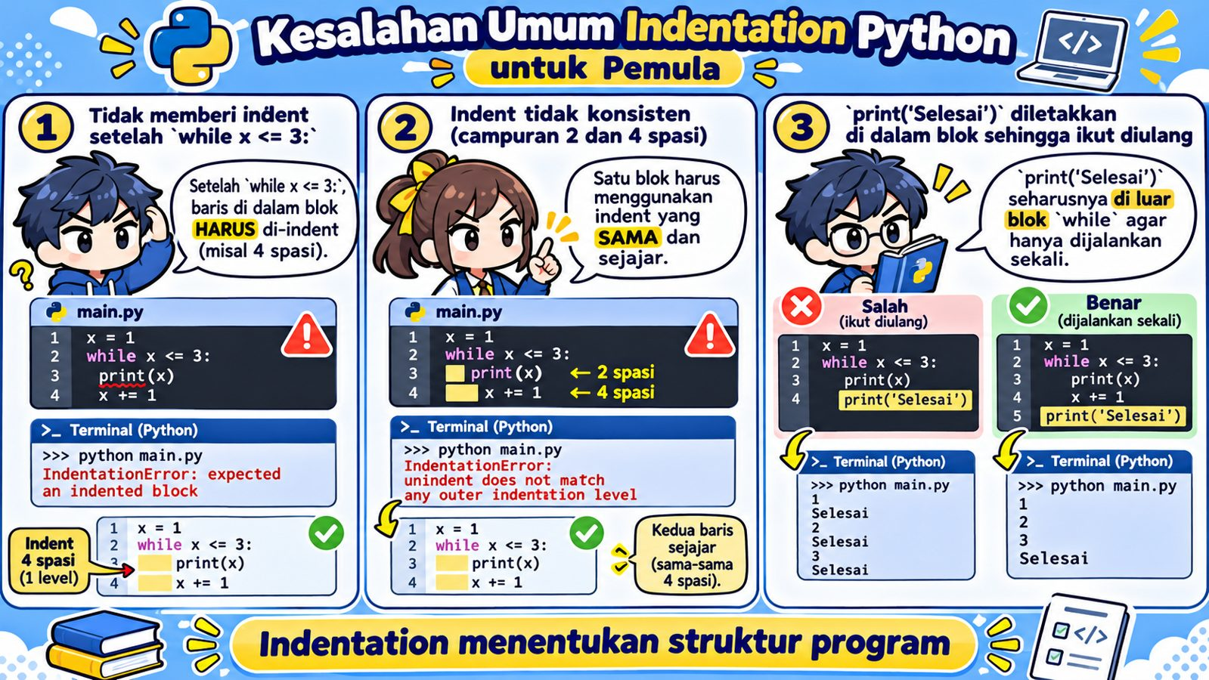
Kesalahan Umum Indentation
Indentation menentukan struktur program

Slide 14
Latihan — Mana yang Berada di Dalam Blok?
x = 1
while x <= 2:
print('A')
x = x + 1
print('B')
Jawab:
• print('A') → di dalam while
• x = x + 1 → di dalam while
• print('B') → di luar while
Output:
A
A
B
Baca posisi baris terlebih dahulu sebelum menebak output.
Latihan utama: lihat level indent sebelum membaca isi kode

Slide 15
Ringkasan 2.35 — Indentation
Yang perlu diingat:
• Indentation = spasi di awal baris
• Digunakan untuk membentuk blok kode
• Setelah colon biasanya ada blok yang menjorok
• Gunakan indentation yang konsisten
• Umumnya 4 spasi per level
• Kembali ke kiri berarti keluar dari blok
• Nested block memiliki level indent lebih dalam
Contoh:
x = 1
while x <= 3:
print(x)
x = x + 1
print('Selesai')
Dua baris menjorok = blok while.
Baris terakhir = di luar blok.
Mental model: indentation seperti tanda kurung visual—menunjukkan baris mana yang satu kelompok.
Selesai 2.35 — dasar indentation sudah dipahami

